Slide 1
Savci – KVÍZ 2
Registrační číslo projektu: CZ.1.07/1.1.38/02.0025
Název projektu: Modernizace výuky na ZŠ Slušovice, Fryšták, Kašava a Velehrad
Tento projekt je spolufinancován z Evropského sociálního fondu a státního rozpočtu České republiky.
Př_087_Savci_Kvíz 2
Autor: Mgr. Eliška Nováková
Škola: Základní škola Slušovice, okres Zlín, příspěvková organizace

Slide 2
Anotace:
Digitální učební materiál je určen k procvičování savců, se kterými se žáci již seznámili.
Materiál rozvíjí a podporuje získané vědomosti žáků. Aktivní formou se snaží žáky zapojit do výuky.
Je určen pro předmět přírodopis a ročník 8.
Tento materiál vznikl jako doplňující materiál k učebnici: Přírodopis 2 pro 7. ročník základní školy a nižší ročníky víceletých gymnázií. Bělehradská 47, 120 00 Praha 2: SPN, 1999. ISBN 80-7235-069-2.

Slide 3
Vyber jednu z možností.
O který druh zvířete se jedná?
ŠPATNĚ
SPRÁVNĚ

Slide 4
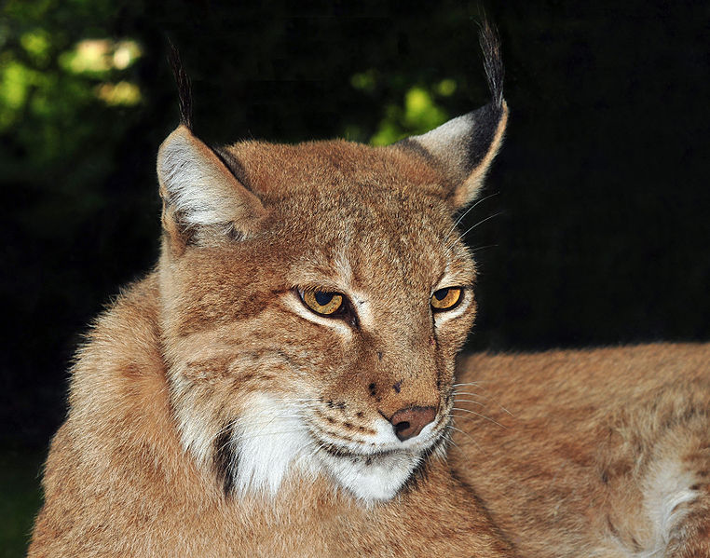
a)Puma americká
b)Rys ostrovid
c)Kočka divoká

Slide 5
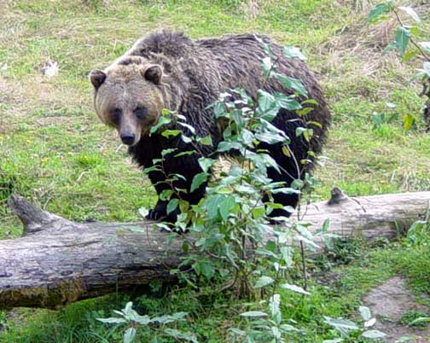
a)Medvěd grizzly
b)Medvěd kodiak
c)Medvěd ušatý

Slide 6
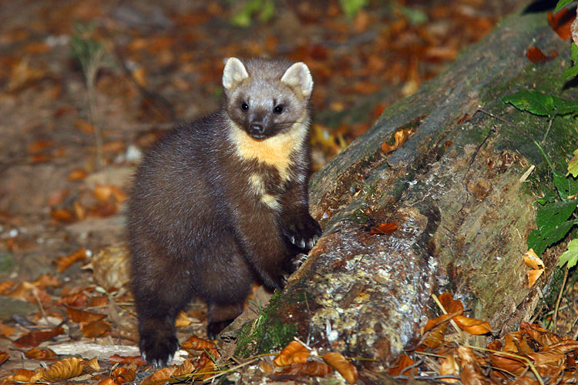
a)Kuna lesní
b)Kuna skalní
c)Lasice kolčava

Slide 7
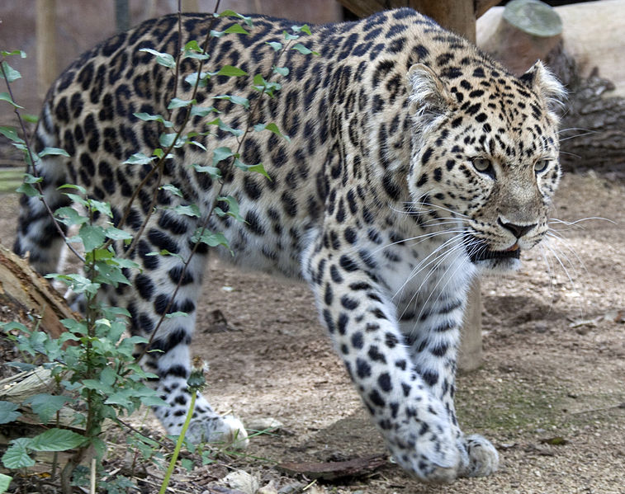
a)Jaguár
b)Gepard
c)Levhart

Slide 8
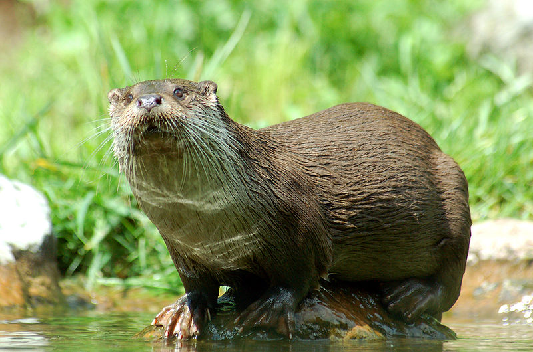
a)Svišť horský
b)Vydra říční
c)Bobr evropský

Slide 9
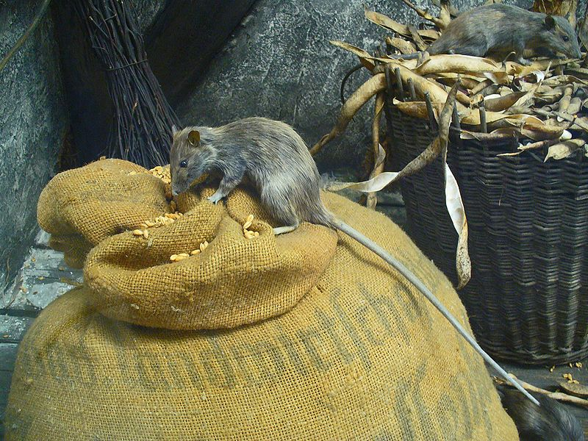
a)Krysa obecná
b)Myš domácí
c)Potkan

Slide 10
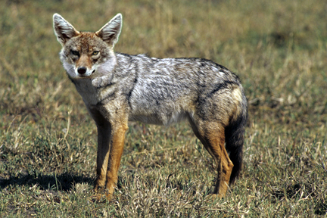
a)Kojot prériový
b)Šakal obecný
c)Pes dingo

Slide 11
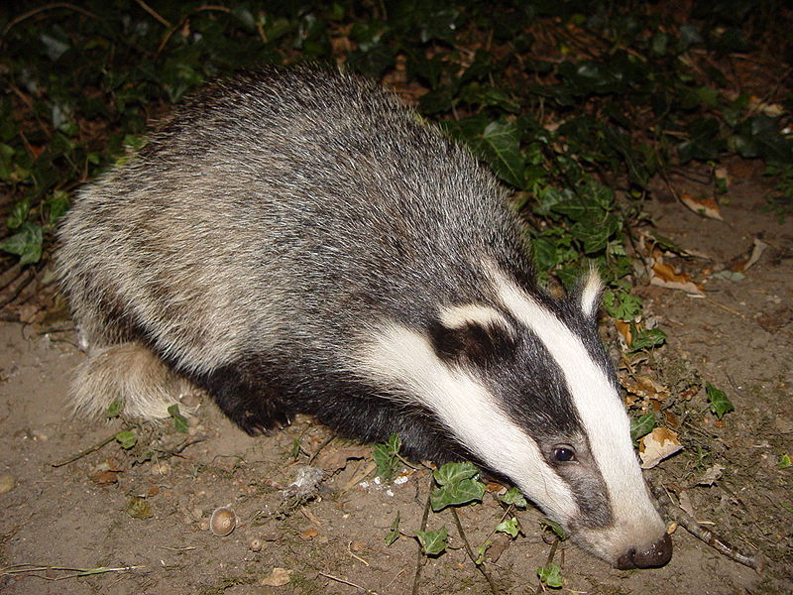
a)Jezevec lesní
b)Sysel obecný
c)Tchoř tmavý

Slide 12
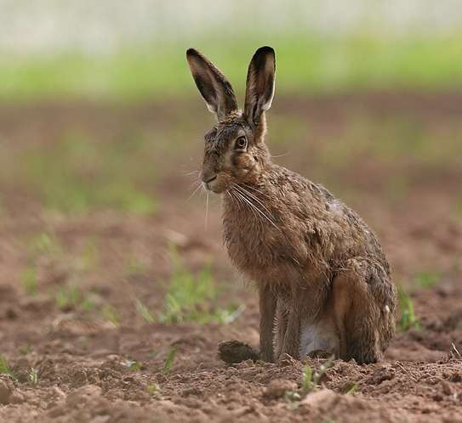
a)Zajíc polní
b)Králík divoký
c)Králík domácí

Slide 13
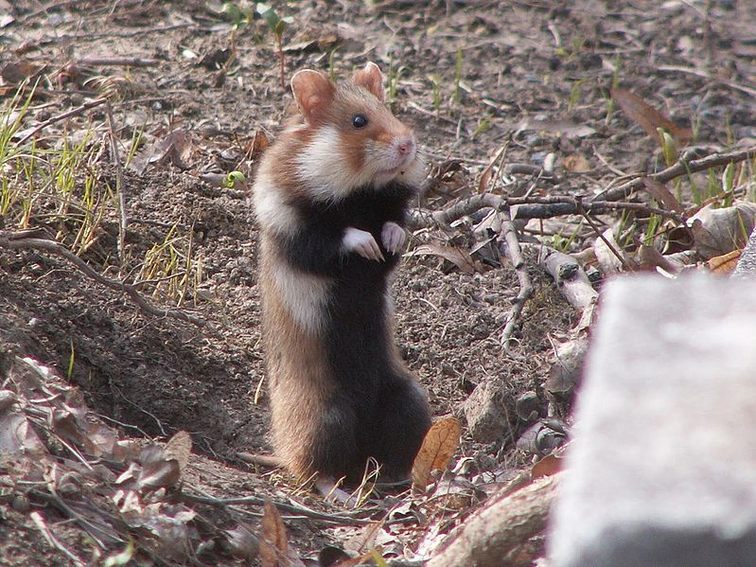
a)Křeček polní
b)Hraboš polní
c)Sysel obecný

Slide 16
Zdroje
Question Smiley clip art. In: Www.clker.com [online]. Tuesday, 13-Nov-07 12:41:09 PST [cit. 2013-02-26]. Dostupné z: http://www.clker.com/cliparts/6/5/b/f/11949864691020941855smiley114.svg.med.png
Smiley Face clip art. In: Www.clker.com [online]. Tuesday, 13-Nov-07 12:40:58 PST [cit. 2013-02-26]. Dostupné z: http://www.clker.com/cliparts/d/e/7/3/11949864581583801855smiley101.svg.med.png
Lynx lynx (Linnaeus, 1758).jpg. In: Wikipedia: the free encyclopedia [online]. San Francisco (CA): Wikimedia Foundation, 2001-, 25. 8. 2009, 22:27 [cit. 2013-02-26]. Dostupné z: http://upload.wikimedia.org/wikipedia/commons/thumb/3/3d/Lynx_lynx_%28Linnaeus%2C_1758%29.jpg/762px-Lynx_lynx_%28Linnaeus%2C_1758%29.jpg
Grizz Vancouver.jpg. In: Wikipedia: the free encyclopedia [online]. San Francisco (CA): Wikimedia Foundation, 2001-, 27. 9. 2005, 05:43 [cit. 2013-02-26]. Dostupné z: http://upload.wikimedia.org/wikipedia/commons/8/82/Grizz_Vancouver.jpg
Martes martes crop.jpg. In: Wikipedia: the free encyclopedia [online]. San Francisco (CA): Wikimedia Foundation, 2001-, 20. 8. 2007, 06:16 [cit. 2013-02-26]. Dostupné z: http://upload.wikimedia.org/wikipedia/commons/f/ff/Martes_martes_crop.jpg
Amur Leopard 3.jpg. In: Wikipedia: the free encyclopedia [online]. San Francisco (CA): Wikimedia Foundation, 2001-, 16. 3. 2011, 16:23 [cit. 2013-02-26]. Dostupné z: http://upload.wikimedia.org/wikipedia/commons/thumb/6/61/Amur_Leopard_3.jpg/757px-Amur_Leopard_3.jpg
Loutre2.jpg. In: Wikipedia: the free encyclopedia [online]. San Francisco (CA): Wikimedia Foundation, 2001-, 15. 3. 2008, 12:10 [cit. 2013-02-26]. Dostupné z: http://upload.wikimedia.org/wikipedia/commons/thumb/8/89/Loutre2.jpg/800px-Loutre2.jpg
Rattus rattus 01.JPG. In: Wikipedia: the free encyclopedia [online]. San Francisco (CA): Wikimedia Foundation, 2001-, 6. 12. 2009, 13:25 [cit. 2013-02-26]. Dostupné z: http://upload.wikimedia.org/wikipedia/commons/thumb/b/b7/Rattus_rattus_01.JPG/800px-Rattus_rattus_01.JPG

Slide 17
Zdroje
Golden Jackal sa02.jpg. In: Wikipedia: the free encyclopedia [online]. San Francisco (CA): Wikimedia Foundation, 2001-, 15. 7. 2005, 14:00 [cit. 2013-02-26]. Dostupné z: http://upload.wikimedia.org/wikipedia/commons/3/3c/Golden_Jackal_sa02.jpg
Badger-badger.jpg. In: Wikipedia: the free encyclopedia [online]. San Francisco (CA): Wikimedia Foundation, 2001-, 30. 7. 2009, 22:19 [cit. 2013-02-26]. Dostupné z: http://upload.wikimedia.org/wikipedia/commons/thumb/1/10/Badger-badger.jpg/800px-Badger-badger.jpg
01-sfel-08-009a - crop.jpg. In: Wikipedia: the free encyclopedia [online]. San Francisco (CA): Wikimedia Foundation, 2001-, 19. 6. 2010, 19:39 [cit. 2013-02-26]. Dostupné z: http://upload.wikimedia.org/wikipedia/commons/3/33/01-sfel-08-009a_-_crop.jpg
Hamster.jpg. In: Wikipedia: the free encyclopedia [online]. San Francisco (CA): Wikimedia Foundation, 2001-, 4. 6. 2010, 23:02 [cit. 2013-02-26]. Dostupné z: http://upload.wikimedia.org/wikipedia/commons/thumb/b/be/Hamster.jpg/799px-Hamster.jpg

